Slide 1
Ziekten en plagen
Herkennen…

Slide 2
Wat is het verschil tussen een ziekte en een plaag?

Slide 3
Plantenaantasting veroorzaakt door schimmels
Meeldauw
Roest
bladvlekkenziekte

Slide 4
Plantenaantasting veroorzaakt door insecten
Witte vlieg
Luizen
Trips
Spint
motten

Slide 5
Herkennen van ziektes
Gelijk actie!!
Vertonen de bladeren van de plant of de plant zelf verkleuringen?
Kan er worden opgemerkt dat de plant niet verder groeit?
Duikt er een soort van (witte) pluis op, op de bladeren van de plant?

Slide 6
Herkennen van plagen
Bladeren controleren!!
Zitten er gaatjes in de bladeren?
Is er misvorming van het blad?
Zijn de bladeren kleverig?

Slide 7
Sapzuigende insecten
Bladluis
Schildluis
Witte vlieg
Trips
wolluis

Slide 8
Bladvretende insecten
Rupsen
Oorwormen
Slakken
Kevers/motten

Slide 9
Zijn de volgende afbeeldingen een ziekte of een plaag? Herken je wat het is?

Slide 10
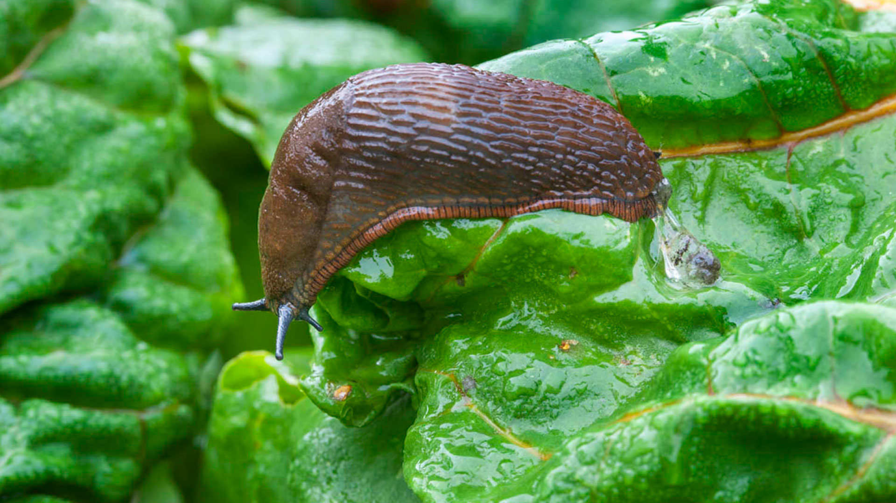

Slide 11
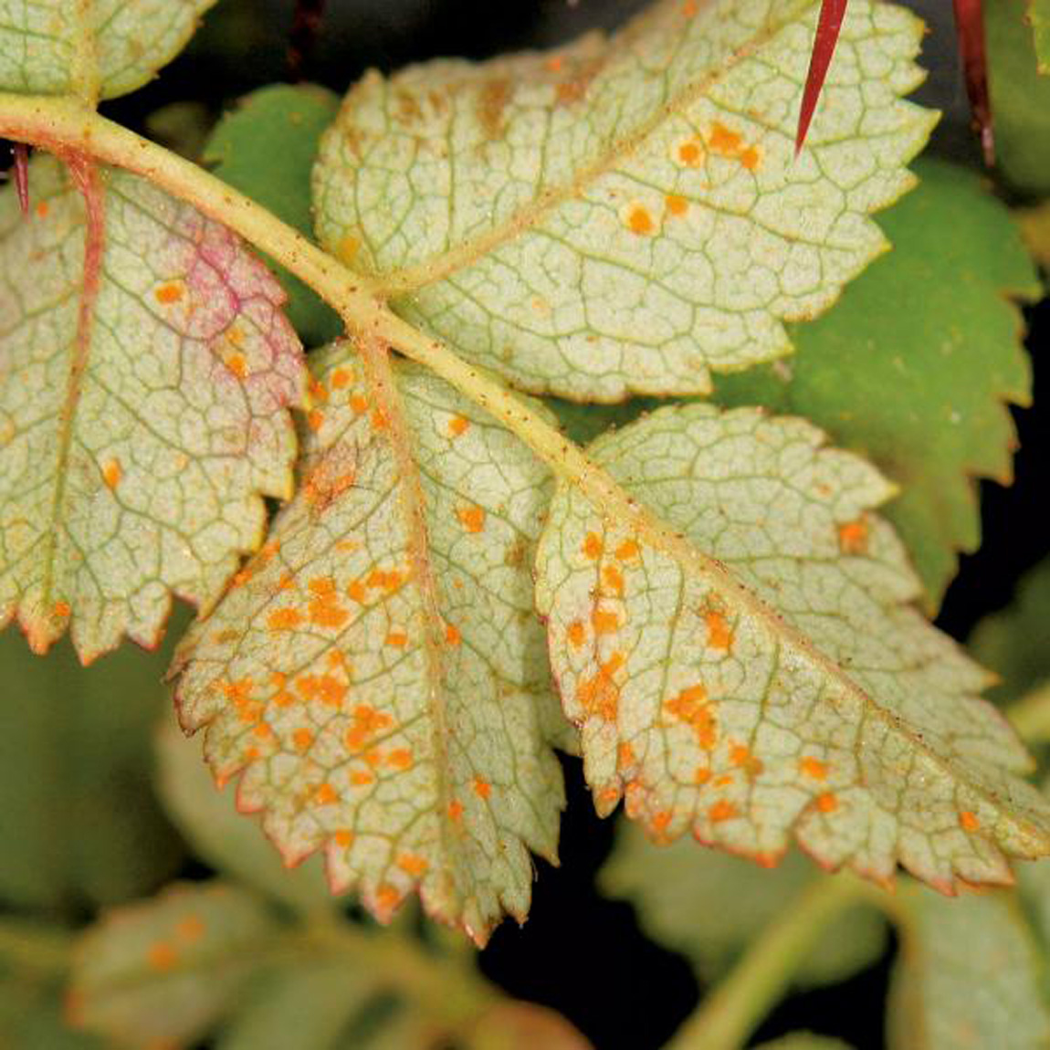

Slide 12
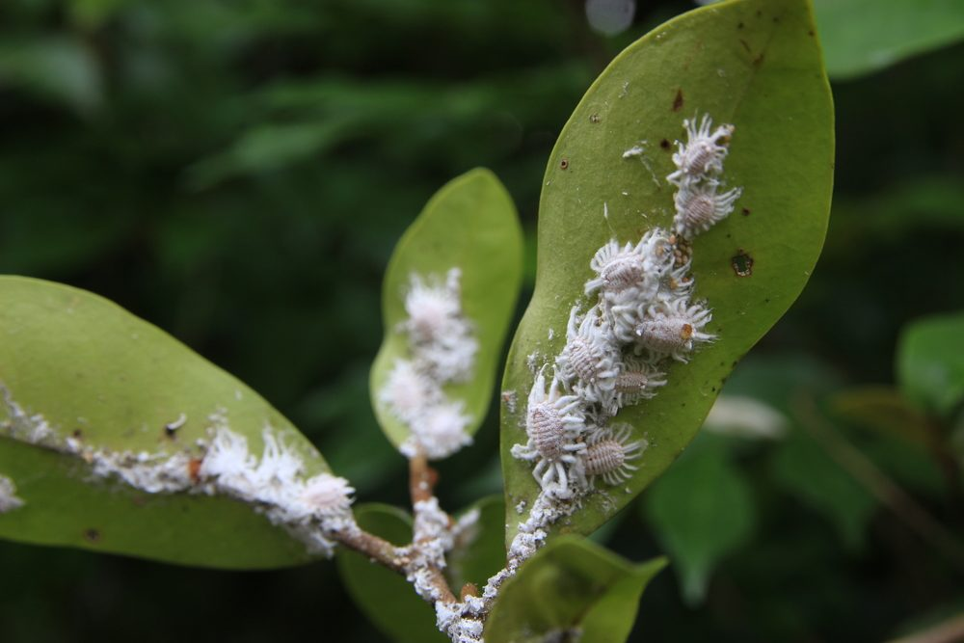

Slide 13
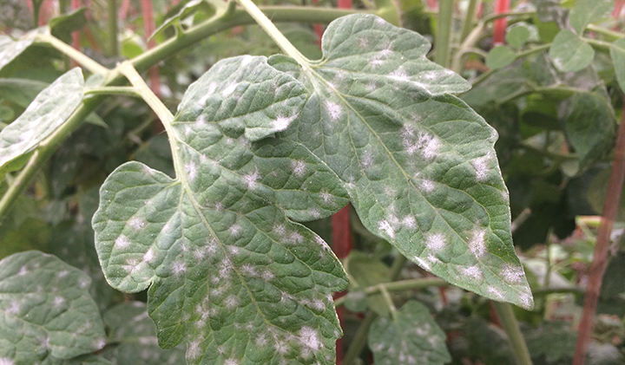

Slide 14
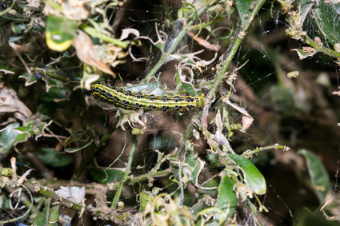

Slide 15
Hoe te bestrijden?
Biologisch →
- natuurlijke vijand
- harde waterstraal met groene zeep
natuurlijk bestrijdingsmiddel
Niet biologisch (chemisch) →
- Bestrijdingsmiddel (strooien, mengen met water)

Slide 16
Voorkomen is beter!
Voldoende afstand
Zorgen voor niet te vochtige omstandigheden.
Middelen gebruiken om de planten in je tuin een extra sterkte mee te geven.

Slide 17
Wat hebben de planten die op tafel staan?

Slide 18
Opdrachten afmaken!!

